Slide 1
Скрейпинг/Парсинг сайта с сохранением данных в файл
Национальный проект Демография
«Программирование на языке Python: Базовый курс»
Группа 36121/214
Подготовила: Старикова Елена Сергеевна
Куратор: инженер, аспирант и преподаватель СПбПУ
Калюжнюк Александр Всеволодович

Slide 2
Что такое скрейпинг и парсинг?
Скрейпинг – это технология получения веб-данных путем извлечения их со страниц веб-ресурсов.
Парсинг – это этап скрейпинга, на котором из скачанных данных извлекается нужная информация, т.е. производится синтаксический анализ данных согласно определённому правилу.

Slide 3
Область применения
Всё, что связанно с автоматическим сбором и анализом информации, например:
Исследование рынка (каталоги и цены конкурентов и т.п.);
Анализ динамики изменения (курсы валют, погода и т.п.);
Сбор отзывов и комментариев о ресурсе на сторонних сайтах;
Составление клиентской базы;
Проверка сайта на отсутствие ошибок в ссылках, описании и т.п..

Slide 4
Тема проекта и поставленные цели
В данном проекте скрейпинг/парсинг используются для получения данных каталога одного известного интернет-магазина.
Цель: быстрое получение данных о товаре с сайта конкурента в пригодном для работы виде.
Применение:
анализ цен конкурента;
автоматическое наполнение полученными описаниями нового сайта с аналогичным товаром.

Slide 5
Основные используемые библиотеки проекта
Requests – библиотека Python для взаимодействия с HTTP.
Позволяет легко отправлять HTTP-запросы без явных обработки URL-адресов и кодирования данных. Подходит для решения любых задач, связанных с передачей информации от пользователя к серверу и обратно.
Beautiful Soup – библиотека Python для анализа HTML и XML файлов.
Создаёт дерево синтаксического анализа для проанализированных страниц, которое можно использовать для извлечения данных из файлов данных форматов, что весьма экономит время при скрейпинге/парсинге.
В проекте используется парсер Python html.parser в виду своей встроенности, приемлемой скорости работы и подходящей обработки html-страниц, выбранного для парсинга сайта.

Slide 6
Преимущества и недостатки синтаксических анализаторов Beautiful Soup:
Парсер | Типичное использовние | Преимущества | Недостатки
Python html.parser | BeautifulSoup (разметка, "html.parser") | Умеренно быстро Снисходительный (начиная с Python 2.7.3 и 3.2.) | Не так быстро, как lxml, менее мягко, чем html5lib
HTML-парсер lxml | BeautifulSoup (разметка, «lxml») | Очень быстро Снисходительный | Внешняя зависимость* C
XML-парсер lxml | BeautifulSoup (разметка, «lxml-xml») BeautifulSoup (разметка, «xml») | Очень быстро Единственный поддерживаемый в настоящее время синтаксический анализатор XML | Внешняя зависимость C
html5lib | BeautifulSoup (разметка, "html5lib") | Чрезвычайно снисходительный Анализирует страницы так же, как и веб-браузер. Создает действительный HTML5 | Очень медленно Внешняя зависимость Python
* объект отдаёт заботу о построении требуемых ему зависимостей внешнему общему механизму.

Slide 7
Основные используемые библиотеки проекта и модули
NumPy – библиотека для произведения сложных математических вычислений, добавляющая поддержку больших многомерных массивов и матриц, вместе с большой библиотекой высокоуровневых (и очень быстрых) математических функций для операций с этими массивами.
В проекте использовалась функция random для получения массива случайных значений заданной формы.
tqdm – модуль Python для выведения на консоль динамически обновляемого индикатора выполнения.
time – модуль для работы со временем в Python.
csv – модуль для работы с csv файлами в Python.
os – модуль для работы с операционной системой (можно использовать для автоматического открытия файла после записи).

Slide 8

Анализ кода проекта
Для начала подключаем все библиотеки и модули, используемые в проекте:
Далее определяем основные переменные:
URL – адрес веб-страницы для скрейпинга/парсинга (в данном случае указывается явно, но можно запросить у пользователя с помощью функции input).
HEADERS – заголовки, необходимые при отправке запросов на веб-страницу сайта, содержащие информацию о браузере клиента (user-agent) и типе контента (accept).
HOST – переменная содержащая имя хоста сайта, необходима для получения полных ссылок товара на сайте.
FILE – переменная содержащая полное имя файла сохраняемых данных.

Slide 9


Анализ кода проекта
Функция get_html, используя библиотеку Requests, отправляет запрос на указанный URL-адрес с объявленными заголовками-headers (как если бы пользователь заходил на веб-страницу со своего компьютера) без каких-либо параметров (params) для получения всего HTML-кода страницы и его сохранения в возвращаемую переменную page (скрейпинг страницы).
Функция get_pages_count, используя библиотеку Beautiful Soup, парсит полученную HTML-страницу, находит по параметрам верстки и возвращает кол-во страниц каталога с товарами.

Slide 10
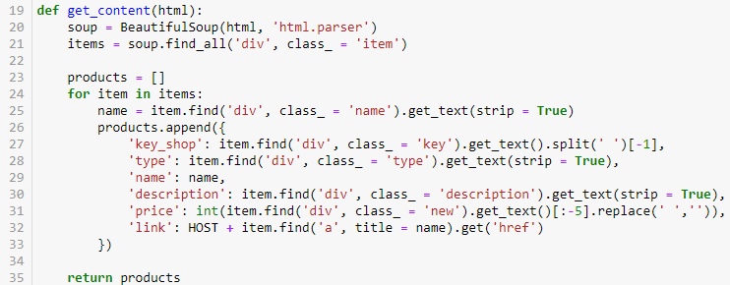
Анализ кода проекта
Функция get_content, используя библиотеку Beautiful Soup, парсит HTML-документ и сохраняет в переменную items список всех блоков – карточек товаров, для их дальнейшей обработки и получения значений полей атрибутов: артикула, типа товара, наименования, описания, цены и ссылки.
Эти параметры сохраняются в виде списка products словарей – атрибутов товаров, который и возвращает функция.

Slide 11
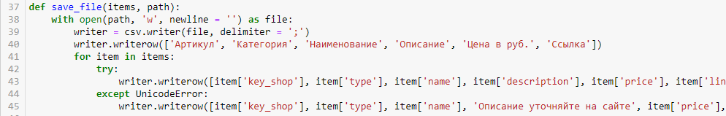
Анализ кода проекта
Функция save_file с помощью оператора with создаёт диспетчер контекста в Python, который автоматически закрывает формируемый файл по окончанию записи данных в него.
newline = ‘’ в функции открытия файла open включает универсальный режим новой строки во избежание вариантов по умолчанию – это необходимо для корректной работы модуля csv.
С помощью модуля csv.writer определяем файл для записи и разделители полей, далее используя writerow, построчно записываем данные в файл.
С помощью конструкции try except отлавливаем исключения – ошибки в кодировке текста описания и заменяем значение этого поля строкой по умолчанию.*
* по умолчанию кодировка при скрейпинге HTML-страницы ‘utf-8’, при записи в файл она меняется на ‘cp1251’, при кодировании и записи в файл csv могут возникнуть ошибки из-за отсутствия данных о первоначальной кодировке текста HTML-страницы на стороне сервера, во избежание «падения» кода добавлена проверка на ошибки Юникода.

Slide 12
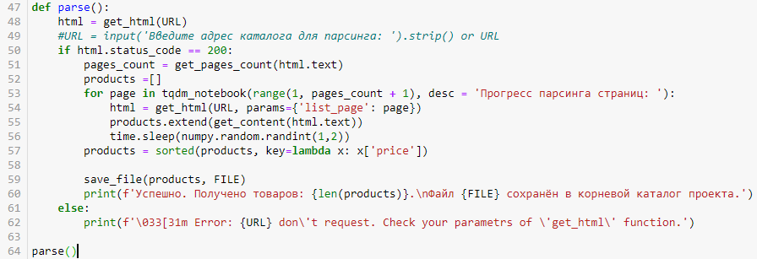
Анализ кода проекта
Функция parse основная и отображает общую логику работы программы:
Скрейпинг страницы по заданному URL-адресу;
Проверяем код состояния ответа HTML-страницы, если он 200, то страница получена, если нет – необходимо проверить адрес страницы;
Получаем количество страниц каталога на полученной HTML-странице;
Создаём пустой список и с помощью tqdm отображаем прогресс парсинга страниц каталога с добавлением полученной информации в него, перерыв между итерациями 1 или 2 секунды во избежание бана со стороны сервера сайта;
Обрабатываем файл – в частности, сортируем список товаров по возрастанию цены;
Записываем данный список в файл и выводим сообщение об успешности операции.

Slide 13
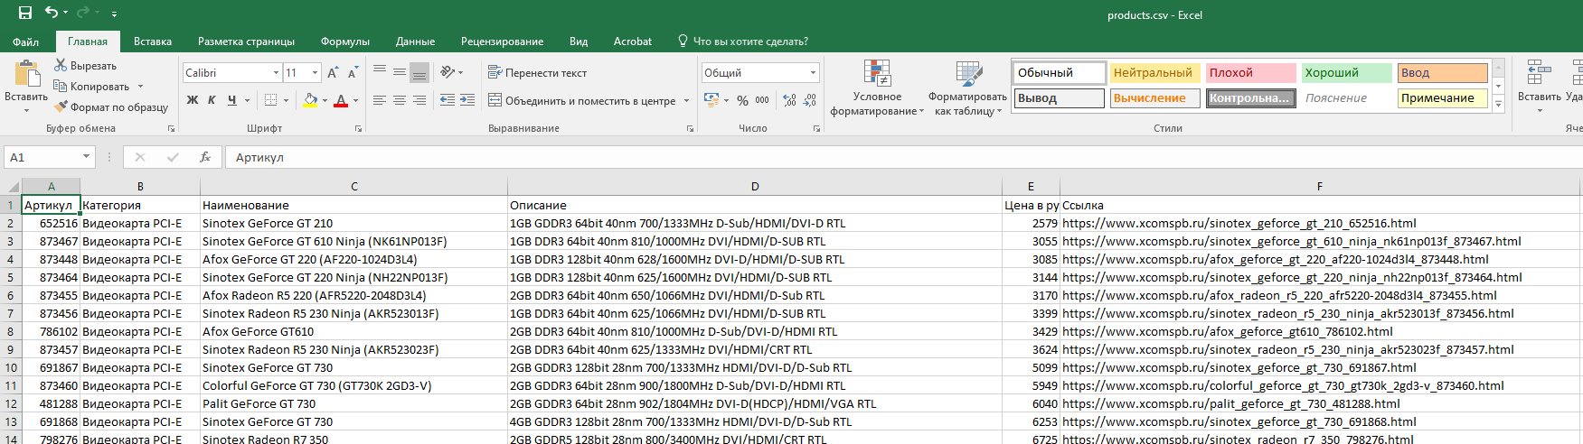
Результат работы программы
На выходе получаем файл с отсортированным по цене товаром с наименованием, описанием и ссылками на страницу каталога интернет-магазина. Его можно обработать как вручную так и автоматически на этапе работы программы перед сохранением в файл.
С учётом распространённости модуля обработки файлов csv в разных языках программирования – формат файла для дальнейшей работы и загрузки на сайт актуален. Так же в Python есть возможность сохранить данные при необходимости не в csv-файл, а в формате JSON.

Slide 14
Выводы
При скрейпинге/парсинге сайта для начала необходимо изучить структуру страниц, что говорит об индивидуальном подходе к каждому сайту – один и тот же парсер не будет работать на разных сайтах.
Так же желательно знать кодировку, используемую на сайте, во избежание ошибок кодирования-декодирования.
Программа хорошо и довольно быстро обрабатывает до ~20 страниц – время обработки составляет порядка 10 секунд (без включенного тайминга). При обработке большего числа страниц всё же необходимо использовать HTML-парсер lxml для получения значительного прироста в скорости – он есть как в библиотеке Beautiful Soup, так и в нерассмотренной библиотеке Pandas.
На сервере имеется ограничение по количеству запросов в секунду и нужно понимать, что сервер может отлавливать программы-боты и кидать пользователя в бан, что приводит к необходимости создания случайной задержки времени при отправлении запросов.
По остальному считаю, что результат работы кода удовлетворительный, поставленных целей удалось достигнуть.

Slide 15
Литература и ресурсы
https://python-scripts.com/requests
https://docs.python-requests.org/en/latest/user/quickstart/
https://2.python-requests.org/en/master/
https://en.wikipedia.org/wiki/Beautiful_Soup_(HTML_parser)
https://www.crummy.com/software/BeautifulSoup/bs4/doc/#differences-between-parsers
https://python-scripts.com/work-with-files-python
https://pythonru.com/osnovy/rabota-s-fajlami-v-python-s-pomoshhju-modulja-os
https://code.tutsplus.com/ru/tutorials/how-to-read-and-write-csv-files-in-python--cms-29907

